Slide 1
کسر

Slide 2
مفهوم کسرها
به جزء یا قسمتی از یک واحد کامل، کسری از آن واحد گفته می شود، بنابر این کسری از کل یعنی جز یا قسمتی از آن کل.
۱/۴ یعنی یک قسمت از ۴ قسمت مساوی.
۳/۸ یعنی ۳ قسمت از ۸ قسمت مساوی.

Slide 3
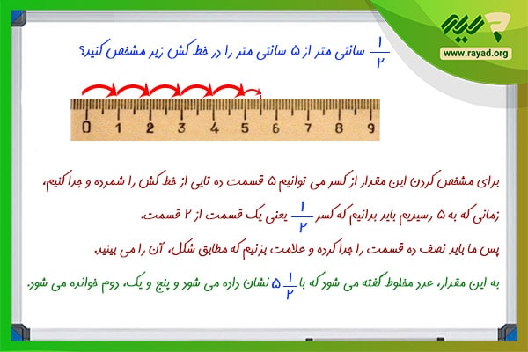

Slide 4
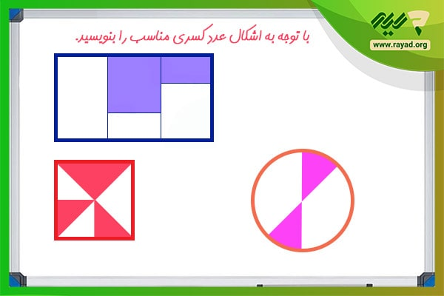

Slide 5
جمع و تفریق کسرها
زمانی که مخرج مشترک است:
زمانی که این حالت به وجود می آید همه چیز ساده و روان است، ما دوتا کسر را نوشته بین آن علامت جمع یا تفریق ( طبق خواسته سوال) می گذاریم و کار را آغاز میکنیم.

Slide 6
مادر زهرا و علی کیک شکلاتی را در قالب دایره ای شکل اماده کرد و سپس آن را به 8 قسمت مساوی تقسیم نمود.
3 قسمت از کیک را به علی و دو قسمت را به زهرا داد.
علی و زهرا باهم چه کسری از کیک را خورده اند؟
چه مقدار از کیک برای مادر و پدر این بچه ها باقی مانده است؟
سهم علی= ³/₈
سهم زهرا=²/₈
سهم کیک علی و زهرا با هم: ⁵/₈ = ²/₈ + ³/₈
کیکی که برای پدر و مادر علی باقی مانده است : ³/₈ = ⁵/₈ – ⁸/₈

Slide 7
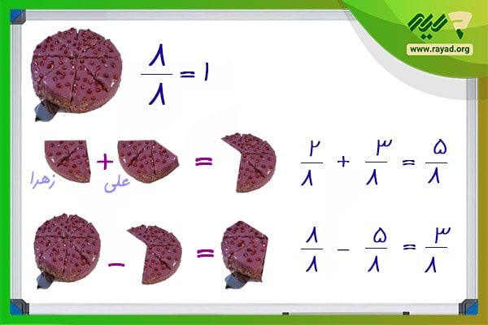

Slide 8
پایان

